Slide 2
AURINKOSÄHKÖJÄRJESTELMÄT
PELASTUSTOIMINTA
Palomestari Vesa Läderberg

Slide 3
PELASTUSTOIMINTAAN LIITTYVÄ OSAAMINEN
Aurinkopaneelien tunnistaminen
Aurinkopaneelit vs. aurinkokeräimet
Järjestelmien tunteminen
Verkkoon kytkemätön ja kytketty järjestelmä
toimintaperiaatteet
Järjestelmien laitteiden tunteminen ja tunnistaminen
Merkinnät/kohdekortit
Pelastustoiminta
”Virrattomaksi” tekeminen
Riskit
Toimintaohjeet

Slide 4
AURINKOENERGIA
Pääsääntöisesti aurinkoenergiaa käytetään seuraavasti:
passiivisesti hyödyntämällä auringon valoa ja lämpöä suoraan ilman erillistä laitetta muun muassa rakennuksissa
aktiivisesti muuntamalla auringon säteily lämmöksi aurinkokeräimillä tai sähköksi aurinkopaneeleilla.
Aurinkolämpö:
Aurinkolämmitysjärjestelmässä aurinkolämpökeräin sitoo auringon energian lämmöksi aurinkokeräimessä kiertävään väliaineeseen, joka on nestettä tai ilmaa.
Väliaine, joka siirretään pumpun tai lämpöpuhaltimen avulla lämmönsiirtoputkistoa pitkin, kuljettaa lämpöenergian joko varaajaan tai suoraan kulutukseen.
Aurinkokeräimissä, jotka ovat yleensä asennettu talon katolle, kiertää ohuita putkia, joissa väliaine kulkee.
Ympärivuotisessa käytössä olevissa aurinkokeräimissä väliaineena käytetään jäätymätöntä seosta ja kesäkäytössä olevissa tehokkain lämmönsiirtoneste on vesi.

Slide 5
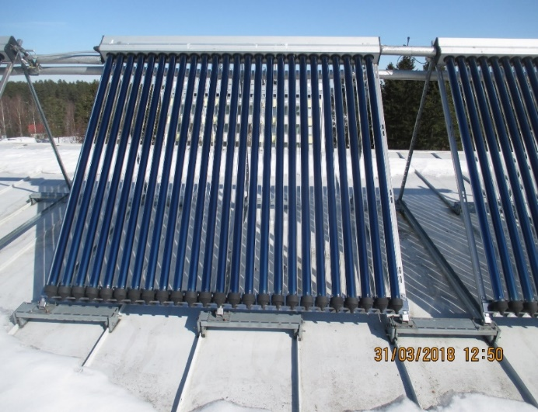
AURINKOKERÄIN
Wagner (2020)
Ch-solar

Slide 6
AURINKOSÄHKÖJÄRJESTELMÄT
SÄHKÖVERKKOON KYTKEMÄTÖN JÄRJESTELMÄ:
Kesämökit, veneet yms.
Käyttämätön sähkö varastoidaan akustoon
voidaan ottaa virtaa suoraan tasavirtaa hyödyntäviin laitteisiin
Voidaan liittää invertteri
muuttaa tasavirran vaihtovirraksi
voidaan liittää myös aggregaatti, joka toimii tarvittaessa varavoimanlähteenä
järjestelmään asennetaan lataussäädin, joka säätää paneelien tuottamaa sähköä ja valvoo, että akusto latautuu.

Slide 7
AURINKOSÄHKÖJÄRJESTELMÄT
VERKKOON KYTKETTY JÄRJESTELMÄ:
Käyttää oman järjestelmän tuottamaa sähköä sekä tarvittaessa jakeluverkon sähköä
Järjestelmä voidaan rakentaa sellaiseksi, että se syöttää sähköä jakeluverkkoon, jos järjestelmän tuottamaa sähköä ei käytetä
Aurinkopaneelit kytketään invertterin kautta kiinteistön sähköjärjestelmään (sähköpääkeskus)
Kiinteistön aurinkosähköjärjestelmän on oltava erotettavissa sähköverkosta lukittavalla vaihtovirtapiirin turvakytkimellä
Järjestelmään voidaan liittää akusto, jota voidaan ladata myös sähköverkosta
Järjestelmään kytketty energiavarasto

Slide 8
OPTIMOITU JÄRJESTELMÄ
ketjukohtainen optimointi ja paneelikohtainen optimointi
älykkäissä aurinkosähkö­järjestelmissä sähköntuotantoa voidaan ohjata ja seurata paneelikohtaisesti. Tällöin kustakin paneelista saadaan enemmän tuottoa ja yksittäinen paneeli ei häiriötilanteissa vaikuta muihin paneeleihin. Mahdolliset ylläpitotoimenpiteet voidaan ohjata suoraan oikeaan paneeliin.
Optimoitu järjestelmä

Slide 9
AURINKOPANEELIT
Koostuu useista pienistä aurinkokennoista, jotka on kytketty toisiinsa
Teho ilmoitetaan nimellisteholla (piikkiwatti, Wp), jonka paneeli antaa, kun auringon säteily kohtisuoraan paneelia on 1000 W/m²
Aurinkopaneelit tuottavat tasasähköä
Yhdessä aurinkopaneelissa on sarjaan kytkettyjä aurinkokennoja
Yhden aurinkokennon jännite on n. 0,5 V
Tyypillisessä kiinteistökäyttöön tarkoitetussa aurinkopaneelissa on n. 35 V jännite
Aurinkokennoissa käytetyin puolijohdemateriaali on pii (Si)
Aurinkokenno rakentuu kahdesta melkein samanlaisesta, tasaisesta puolijohdekerroksesta, jotka eroavat hieman toisistaan atomien varausjakauman suhteen
Tämä ero synnyttää kennon sisälle sähkökentän, joka vie auringonvalon vapauttamat positiiviset ja negatiiviset varauksenkuljettajat eri suuntiin kennossa.

Slide 10
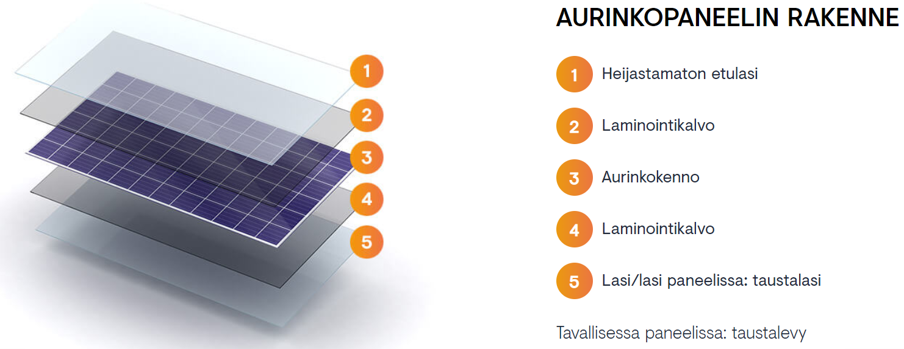
AURINKOPANEELIT
Aurinkopaneelin rakenne (aurinkocenter.fi)
Tyypillinen kiinteistöpaneeli on kooltaan noin 1 x 1,6 m (paksuus n. 3 cm)
Teho n. 300 W
Paino n. 20 kg

Slide 11
AURINKOSÄHKÖJÄRJESTELMÄÄN KUULUVAT LAITTEET
Turvakytkin
Yleiseen sähköverkkoon kytkettyjen aurinkosähköjärjestelmien tulee katkaista sähköntuotanto automaattisesti, kun sähköverkkoon tulee sähkökatko.
Aurinkosähköjärjestelmässä tulee olla manuaalinen ja lukittava turvakytkin, jolla aurinkosähkötuotanto saadaan katkaistua. Turvakytkin tulee sijaita paikassa, johon on esteetön pääsy.
Lataussäädin
Verkkoon kytkemättömissä aurinkosähköjärjestelmissä aurinkopaneelien ja akuston väliin asennetaan lataussäädin.
Lataussäätimen tehtävänä on estää akkujen ylilatautuminen sekä virran pääsy takaisin paneeliin.
Akku
Verkkoon kytkemättömissä aurinkosähköjärjestelmissä aurinkopaneelien tuottama sähkö varastoidaan akkuihin ennen käyttöä, mikäli sähköntuotanto ja – kulutus eivät osu samaan hetkeen
Akuissa olevaa virtaa voidaan ottaa suoraan tasavirtaa hyödyntäviin laitteisiin.
Kaapelointi
Aurinkosähköjärjestelmän kaapelien tulee kestää jäätä, tuulta, lämpötilojen muutoksia ja auringon säteilyä. Kaapelit mitoitetaan 1,25 kertaa suuremmaksi kuin järjestelmän suurin mahdollinen virta eli oikosulkuvirta.

Slide 12
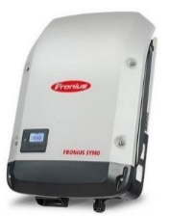
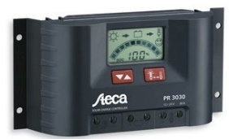
AURINKOSÄHKÖJÄRJESTELMÄÄN KUULUVAT LAITTEET
Invertteri
Aurinkopaneelien tuottaman tasavirran muuttamiseen vaihtovirraksi tarvitaan invertteri eli vaihtosuuntaaja.
Verkkoinvertteri (kantaverkkokytkin)
Mikäli aurinkosähköjärjestelmä kytketään yleiseen sähköverkkoon, tulee järjestelmään asentaa siihen soveltuva verkkoinvertteri.
Verkkoinvertterin täytyy kytkeytyä irti verkosta, jos verkon jännite häviää.
Lataussäädin
Invertteri (JN-Solar 2016).
Mikroinvertteri (Suntekno 2016).
100-500kW invertteri (ABB 2016).
Verkkoinvertteri (JN-Solar 2016).
Verkkoinvertteri (Fronius 2020)
Lataussäädin (Steca 2020)

Slide 13
MERKINNÄT
Mikäli omasta sähköntuotannosta aiheutuu takaiskuvaara, tulee turvakytkimen ja sähkökeskuksen lähellä olla varoituskylttejä
Aurinkosähköjär-jestelmä
(Villiger 2013).
Tarkemmat tiedot (Villiger 2013).
Pohjakuvaan merkityt aurinkosähköjärjestelmän laitteet (Prume 2015)

Slide 14
PELASTUSTOIMINTA
Aurinkosähköjärjestelmän virrattomaksi tekeminen peittämällä
peittäminen hankalaa ja vaatii täysin valoa läpäisemättömän kankaan
märkä peite voi johtaa sähköä, jos kosketuksissa jännitteen kanssa
vaahto ei välttämättä pysy aurinkopaneelin pinnalla
Kytkentäkotelot/DC-kotelot
koteloon saattaa tulla paljon kaapelointeja, jolloin jännite voi olla korkea
sähköiskun vaara
Keinovalon vaikutus aurinkosähköjärjestelmään
saa aikaan sähköntuotantoa aurinkosähköjärjestelmässä
myös tulipalosta syntyvä valo saa aikaan sähköntuotantoa
Tulipalossa vaurioituneet aurinkopaneelit
saattavat tuottaa edelleen sähköä
kaapelien eristeet mahdollisesti palaneet, jolloin on sähköiskun vaara

Slide 15
PELASTUSTOIMINTA
TOIMINTAOHJEET:
Lähestyminen kohteeseen
aurinkopaneelien putoamisvaara-alue
Aurinkosähköjärjestelmän havainnointi
näkyvyys
merkinnät
ennakkotieto
Aurinkosähköjärjestelmän tunnistaminen
aurinkosähkö/aurinkopaneelit
aurinkolämpö/aurinkokeräimet
Aurinkosähköjärjestelmästä ilmoittaminen
pelastushenkilöstölle
muille viranomaisille ja toimijoille

Slide 16
Aurinkosähköjärjestelmän huomioiminen pelastustoiminnan aikana
aurinkopaneelit
kaapelointi
muut komponentit ja laitteet
Aurinkosähköjärjestelmän virrankatkaisu
päävirtakatkaisija
turvakytkin
paneelista
Veden käyttö
suojaetäisyydet
Työvälineiden käyttö
sähkönjohtavuus
Liikkuminen onnettomuuskohteessa
vaurioituneet aurinkopaneelit ja kaapelit
Toiminta onnettomuuskohteessa
kattotyöskentely
raivausauton/kouran käyttö
Toiminta onnettomuuden jälkeen
raivaus
aurinkosähköjärjestelmän kunto
vaurioituneiden laitteiden sijoitus ja eristäminen

Slide 17
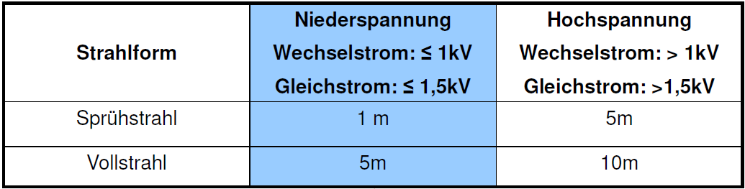
PELASTUSTOIMINTA
Veden käyttö mahdollista
turvaetäisyydet huomioiden
Sumusuihku 1m
Suorasuihku 5 m
jännitteellisten osien ja kaapelointien havainnointi hankalaa
Sähköiskun vaara on riippuvainen
aurinkosähköjärjestelmän jännitteestä
veden johtumiskyvystä
sammuttajan etäisyydestä jännitteeseen
vesisuihkun muodosta
Työkalujen käyttö
työkalujen sähkönjohtavuus huomioitava
kaapelointien havainnointi haastavaa
Varusteiden käyttö
uudet, ehjät ja kuivat eristävät sähköä hyvin

Slide 18
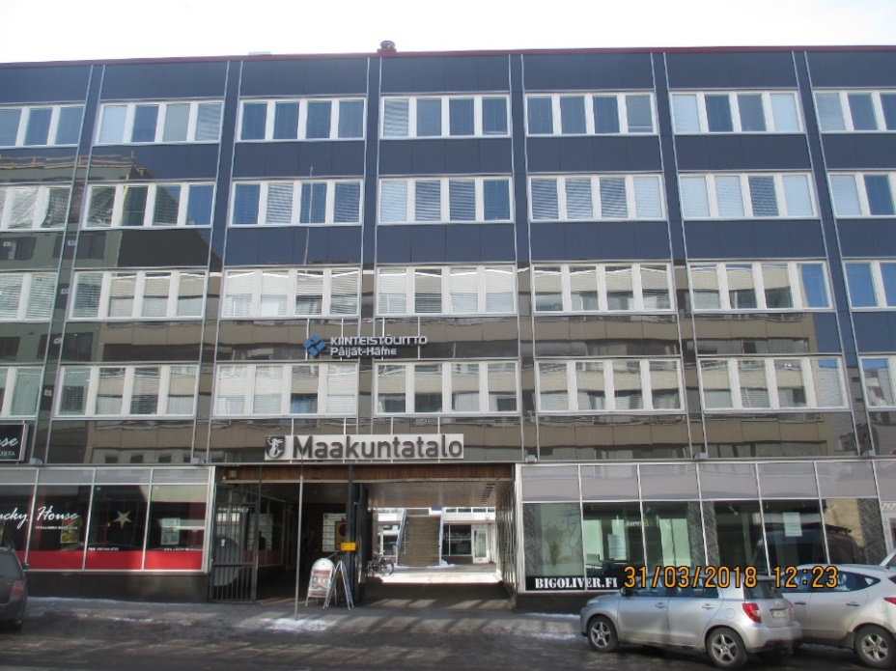
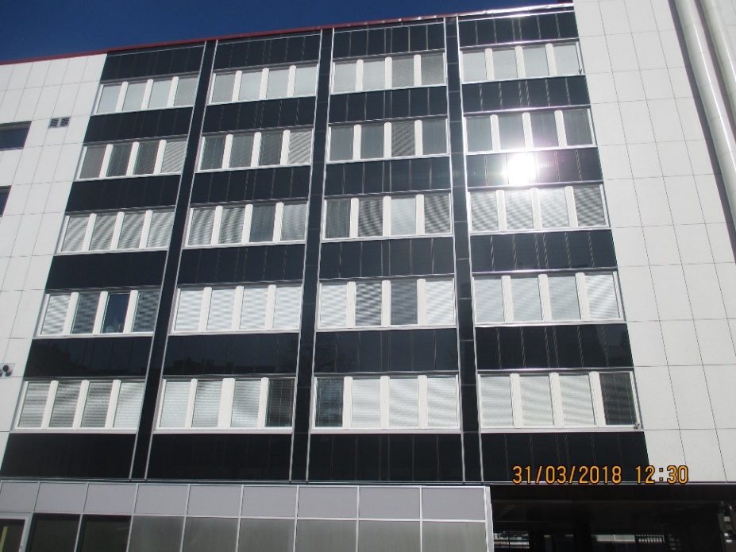
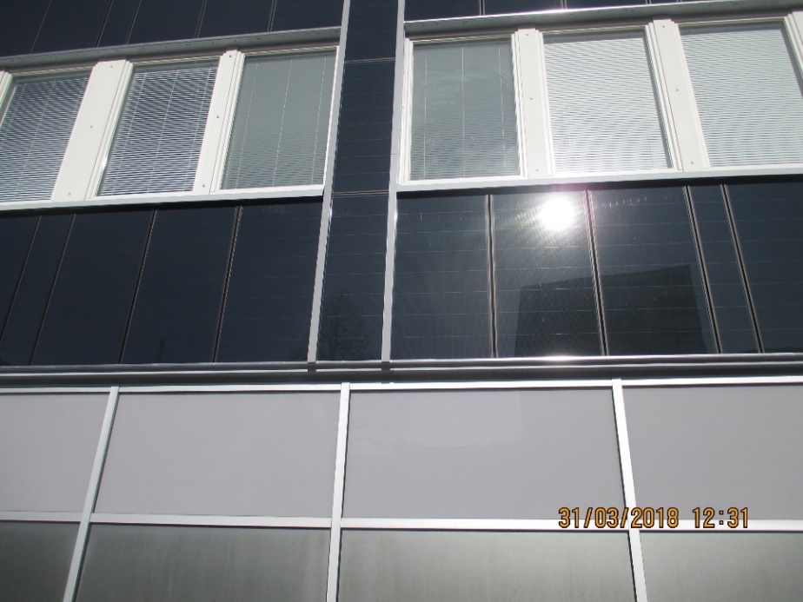
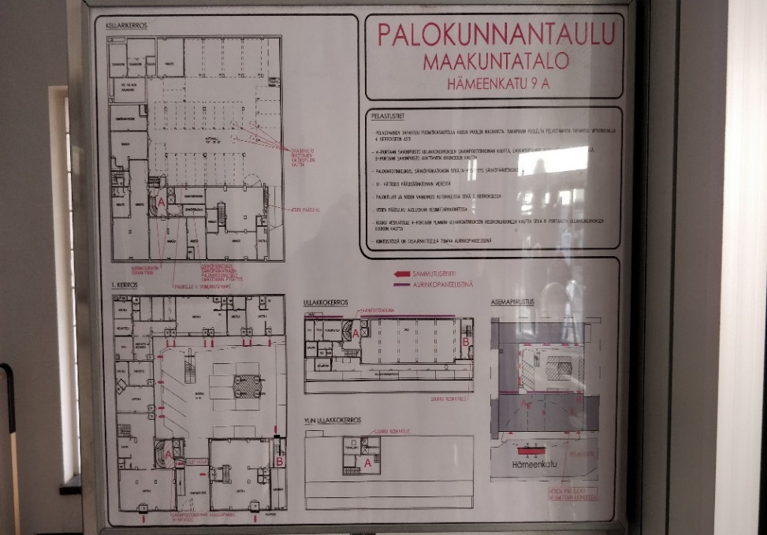

Slide 19
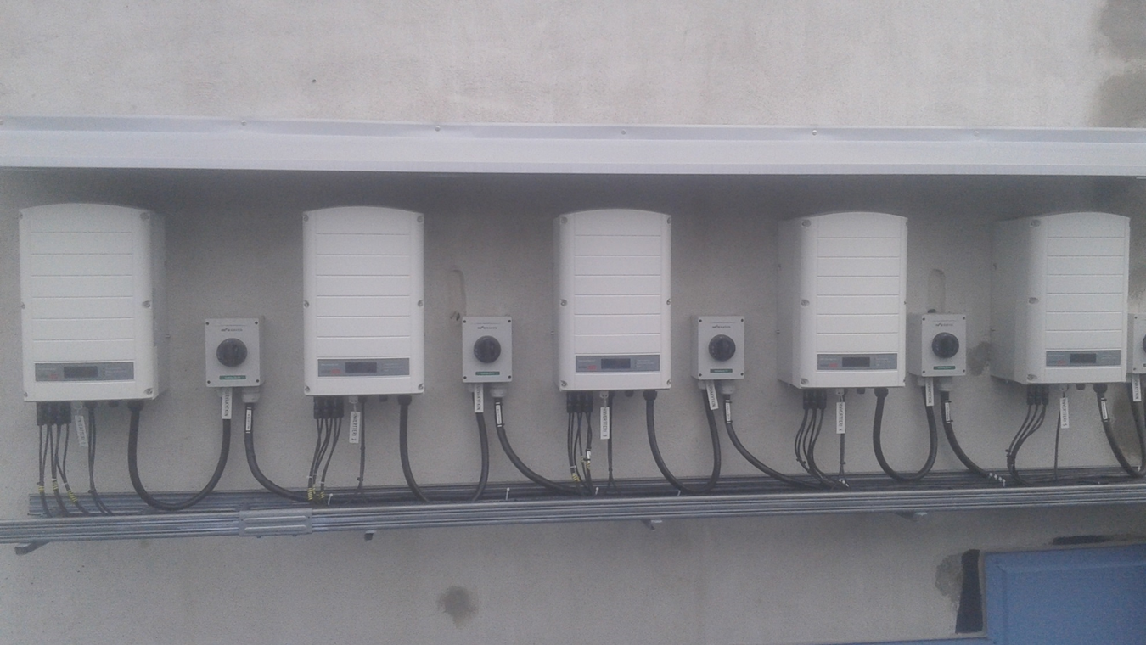
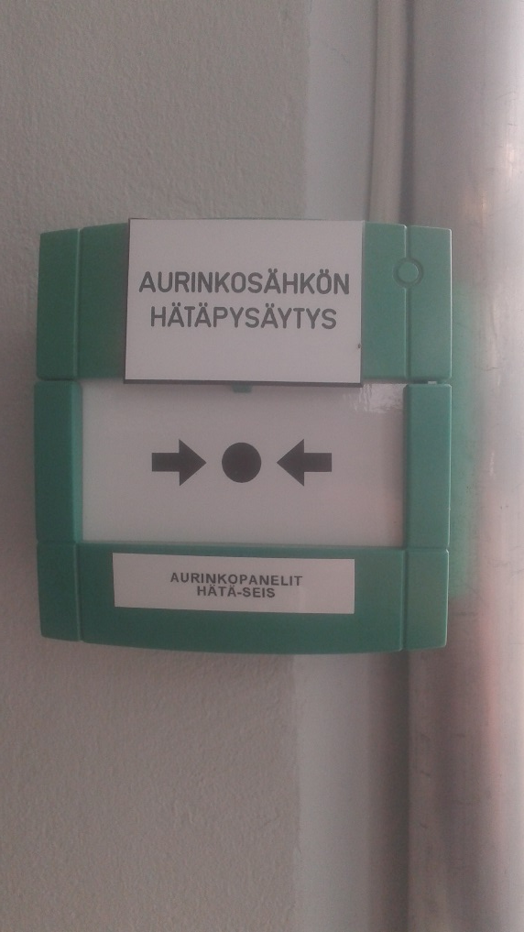

Slide 20
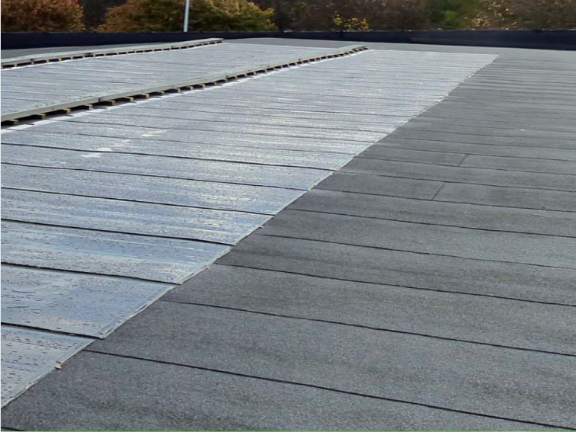
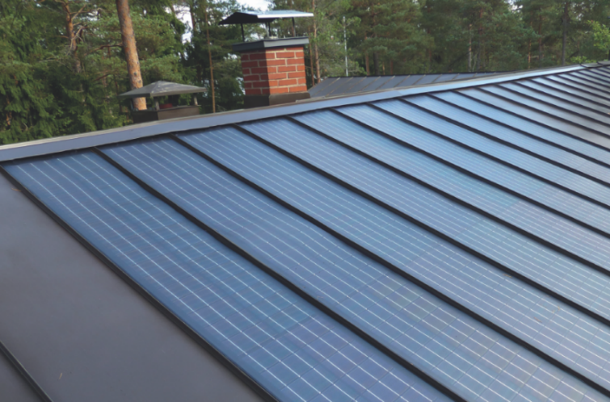
KERABIT AURINKOKATTO:
Paloluokka: BROOF(t2)
Paksuus: noin 6 mm
Paino: noin 7 kg/m2
Nimellisteho: 110...125 W/m2
http://www.kerabit.fi/tuotteet/katot/aurinkokatto
VIRTE AURINKOKATTO:
Sähköjohdot peitetään harjalistan alle
Paneelin nimellisteho 110...125 W/m 2
VIRTE AURINKOSEINÄ
http://www.virtesolar.fi/

Slide 22
Lahdessa Launeen Prisman katolla aurinkopaneelien sähköjärjestelmässä huhtikuussa syttyneen tulipalon syy on selvinnyt.
Palon aiheutti mitä ilmeisimmin asennusvirhe.
Järjestelmään kuuluva turvakytkinasema oli vikaantunut ja sytyttänyt palon. Tutkimuksissa selvisi, että yksi johdon ja kytkimen liitos oli jäänyt löysäksi. Seurauksena oli valokaari ja hitsautuminen, jota seurasi tulipalo.
Palo saatiin sammumaan nopeasti, eikä se edennyt syvemmälle kattorakenteisiin. Prisma tyhjennettiin asiakkaista palon takia.
Osuuskauppa Hämeenmaalla on samaan aikaan rakennetut järjestelmät käytössä myös Riihimäellä ja Hämeenlinnassa ja nekin tutkittiin välittömästi. Riihimäellä kytkimet ovat erilaisia. Hämeenlinnassa sen sijaan on käytössä samanlainen tekniikka ja siellä kytkinten tutkinta jatkuu.
Hämeenmaa rakensi lisäksi viime vuonna kiinteistöihinsä Lahti Energian kanssa 13 aurinkovoimayksikköä. Niiden tekniset ratkaisut ovat erilaisia, joten niihin Launeen palon tutkinta ei vaikuttanut.
Launeen aurinkosähköjärjestelmä on ollut palon jälkeen pois käytöstä. Sekä seinärakenteiden että järjestelmän korjaus ovat ohjelmassa alkukesän aikana.
Kari Anttinen

